Slide 1
Grupo 3
TRANSMISIÓN DE DATOS
Integrantes:
AGUERRE, MAXIMILIANO BENITEZ, ELIAS PABLO BERTOLDO, LUCILA BRENDA BLANCO, PABLO NICOLAS

Slide 2
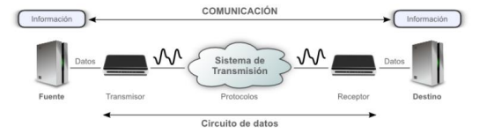
Introducción
La energía para transmitir datos puede ser eléctrica, ondas de radio, microondas, etc.
El Transmisor necesita:
Hardware especial para transformar datos en energía
Una conexión con el medio de transmisión utilizado
El Receptor necesita:
Hardware especial para transformar energía en datos
Una conexión con el medio de transmisión utilizado

Slide 3
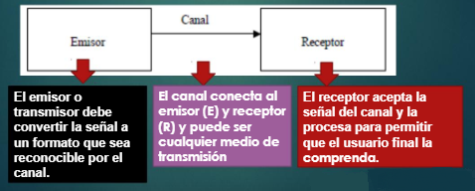
Características de la Transmisión de Datos
Medio de transmisión
Permiten la transmisión de información entre dos terminales de un sistema de transmisión.
Transmisión
Se realiza empleando ondas electromagnéticas.
Puede ser un medio físico no ya que las ondas pueden ser transmitidas por el vacío
Canal
Medios de transmisión
Se clasifican en: guiados y no guiados.

Slide 4
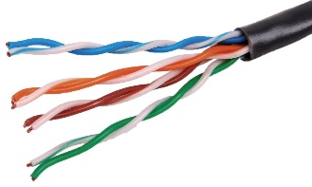
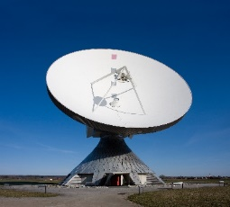
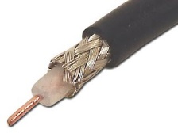
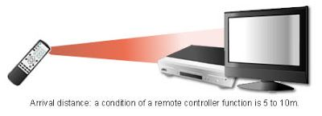
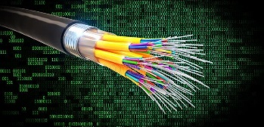
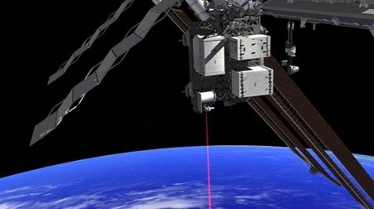
Canal o medio de comunicación
Medios Guiados
Medios No Guiados
Nombre | Características | Ventajas | Desventajas
Pares Trenzados | - Utiliza unos componentes físicos y sólidos para la transmisión de datos - Son medios de transmisión por cable - Pueden transmitir señales analógicas y digitales | - Facilidad de rendimiento - Bajo costo - Baja probabilidad de causar problemas a baja velocidades. | - Alta tasa de error a altas velocidades - Ancho de banda limitado - Distancia limitada.
Cable Coaxial |  | - Señales de alta frecuencia - Bajo costo y fácil instalación -Alcance de 1 a 10 km. | - El ancho de banda transporta solo un 40 % del total de su carga.
Fibra Óptica |  | - Alta velocidad - No emite señales eléctricas. - Inmunidad ante interferencias y modulación cruzada - Grandes distancias | - Gran costo de producción - Requiere gran terminación final del producto para asegurar su uso.
Nombre | Características | Ventajas | Desventajas
Microondas | Son ondas electromagnéticas; generalmente entre 300 MHz y 30 GHz. | - Son direccionales - Proveen mayor ancho de banda que las ondas de radio. | Se requiere de línea de vista entre el emisor y el receptor
Infrarrojos | Las redes por infrarrojos permiten la comunicación entre dos nodos. | Son portables (no requieren antena) y son económicas. | No atraviesan obstáculos y son sensibles a la orientación del emisor y del receptor.
Laser | Luz amplificada por emisión de radiación estimulada. | - Permite enviar información a través del aire sin requerir de canales de fibra. - - Comunicación a grandes distancias | Requiere línea de vista y pueden ser afectadas por condiciones atmosféricas como la niebla.

Slide 5
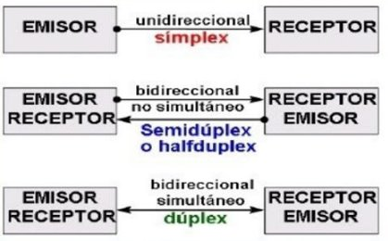
Tipos de Transmisión
Se clasificar según su direccionalidad y momento en el que se efectúa la transmisión.
Simplex
Transmisión unidireccional. (Ejemplo: transmisoras de radio)
Semidúplex (Half – dúplex)
Bidireccional de manera alterna. (Ejemplo: Comunicación portátil de radio, Radio Policía)
Dúplex (Full – dúplex)
Bidireccional y simultanea. (Ejemplo: Comunicaciónes telefónicas)

Slide 6


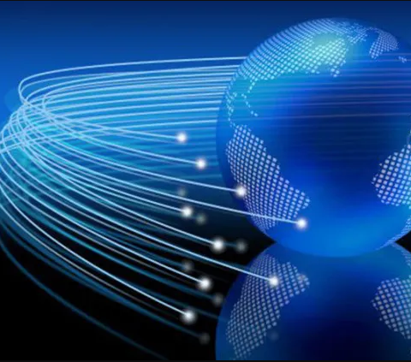



Velocidad de transmisión: Es un promedio del número de bits, caracteres o bloques que se transfieren entre dos dispositivos, por una unidad de tiempo
Velocidad de transferencia de datos: Es la velocidad a la que se transmiten los datos entre diferentes medios o dispositivos
Velocidad real de transferencia de datos: Es el número medio de bits por unidad de tiempo que se transmiten entre los equipos de un sistema de transmisión de datos
a condición de que el receptor de estos acepte como válidos, es decir, que no se tienen en cuenta los errores de transmisión.

Slide 7
Tasa de error
► La tasa de error binario se define como el número de bits recibidos de forma incorrecta respecto al total de bits enviados durante un intervalo especificado de tiempo.
► Es usado en Telecomunicaciones para modelar un canal de comunicación.

Slide 8
Ancho de Banda
► El ancho de banda se mide como la cantidad de datos que se pueden transferir entre dos puntos de una red en un tiempo específico.
► Normalmente, el ancho de banda se mide en bits por segundo (bps) y se expresa como una tasa de bits.

Slide 9
Importancia de Ancho de Banda
Infraestructura a nivel nacional
Educación, cultura y entretenimiento
Telesalud y telemedicina
Servicios de comunicación de banda ancha
Servicios de comunicación para personas discapacitadas
► La importancia del ancho de banda, se basa en la necesidad del transporte de información según la capacidad que se requiera. El ancho de banda en la red local (LAN), es igual a la capacidad que tengan los dispositivos que se encuentran conectados y varían los costos por su uso.

Slide 10
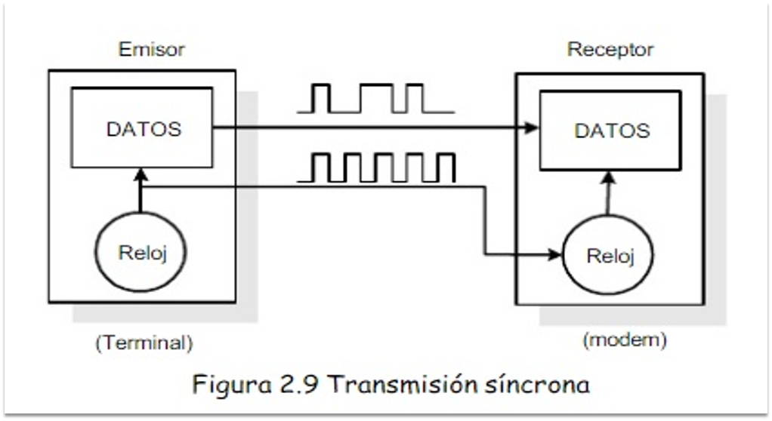
Transmisión Síncrona:
En transmisión síncrona se envía, además de los datos la señal de reloj; de esta manera el receptor se sincroniza con el emisor y determina los instantes significativos de la señal que recibe. Los datos se transmiten de manera consecutiva entre el emisor y el receptor, con un flujo constante que viene determinado por la señal del reloj de sincronismo.
Cuando se trata de transmisión de señales por pares metálicos en donde intervienen un terminal u ordenador (ETD) y un módem (ETCD), la señal o reloj de sincronismo del emisor puede generarse en cualquiera de estos dispositivos siendo común para ambos. En el receptor el módem es el encargado de generar la señal de sincronismo a partir de la señal que le llega por la línea.
En la transmisión síncrona los datos que se envían se agrupan en bloques formando tramas, que son un conjunto consecutivo de bits con un tamaño y estructura determinados. Este tipo de transmisión es más eficiente en la utilización del medio de transmisión que la asíncrona, siendo también más inmune a errores por lo que se suele usar para mayores velocidades que la asíncrona.

Slide 11
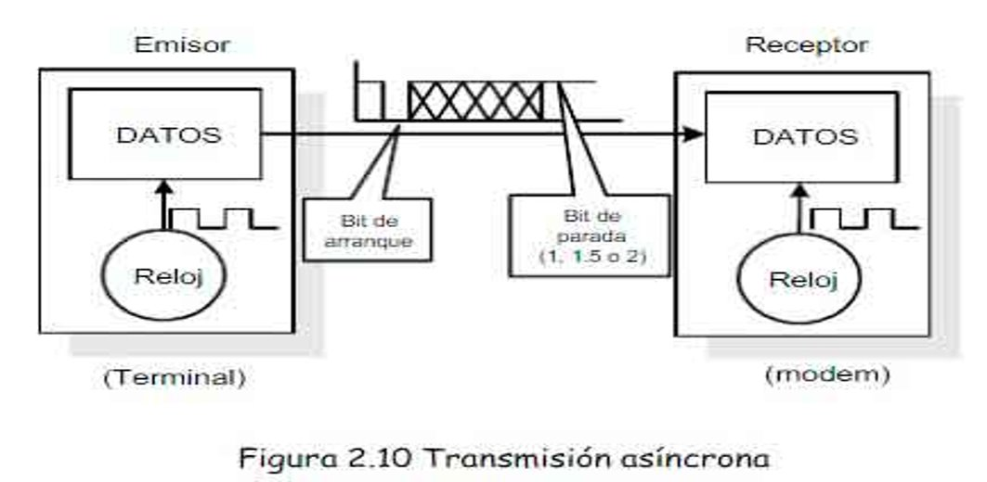
Transmisión asíncrona:
Este modo de transmisión se caracteriza porque la base de tiempo del emisor y receptor no es la misma, empleándose un reloj para la generación de datos en la transmisión y otro distinto para la recepción.
En este tipo de transmisión la información se transmite por palabras, bytes o conjunto de bits, estando precedidos estos bits por un bit de arranque o “start” y finalizando con al menos un bit de parada o “stop” pudiendo ser también 1,5 o 2 bits.
A este conjunto de bits se le denomina caracter, pudiéndose transmitir en cualquier momento, es decir que entre dos informaciones consecutivas (al contrario de lo que ocurre en la transmisión sincrónica) no tiene por qué haber un tiempo que sea múltiplo de un elemento unitario.
En este tipo de transmisión, el receptor sincroniza su reloj con el transmisor usando el bit de arranque que llega con cada caracter.

Slide 12
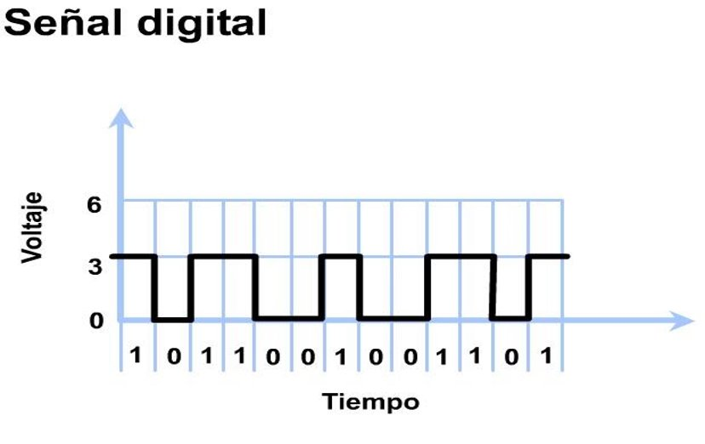
Señales Digitales:
Son variables eléctricas con dos niveles bien diferenciados que se alternan en el tiempo transmitiendo información según un código previamente acordado, 1 o 0.
Los datos digitales toman valores discretos. Una señal discreta es una señal discontinua que está definida para todos los puntos de un intervalo determinado. Una señal discreta en la naturaleza podría ser el pulso cardiaco, el rebotar de una pelota al caer libremente, un programa de ordenador, etc.

Slide 13
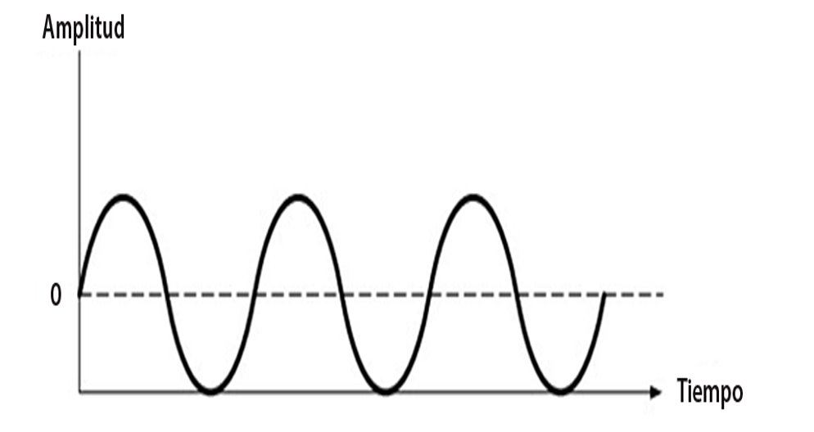
Señales Analógicas:
Son variables eléctricas que evolucionan en el tiempo en forma análoga a alguna variable física. Estas variables pueden presentarse en la forma de una corriente, una tensión o una carga eléctrica. Varían en forma continua entre un límite inferior y un límite superior.
Hay distintas magnitudes físicas e hidráulicas que pueden encajar como medio para transmitir la señal. Algunas de las más comunes son la temperatura térmica o la tensión eléctrica, entre otras.
El mundo nos rodea con señales de este tipo en las que la variación siempre coincide en un aspecto: es continua. Ocurre con la energía o con la luz, por mencionar solo algunos de los ejemplos que se pueden encontrar dentro de la naturaleza. Pero también hay otros tipos de señales analógicas, como las que están vinculadas a la voz y el sonido.

Slide 14
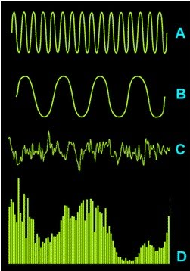
“A”, “B” y “C” representan gráficamente las diferentes formas que puede tomar una señal analógica sinusoidal de variaciones continuas e infinitos números de estado de la información, moviéndose a lo largo de una línea de tiempo, mientras que “D” corresponde a una señal digital de valores discretos y finitos codificada en dos estados, representados por los dígitos “1” y “0”

